Slide 1

Designguide
Layout af program, skrifttype, grafiske elementer & deadlines

Slide 2
Layout af program
Nu skal I finde ud af, hvad jeres program og flyers skal indeholde af informationer. Nedenstående er vigtige informationer som skal med:
  Overskrift hvor FerieCamp-logoet indgår
  Navn på lokationen/basen/bydel
  Lokationen/basens adresse
  Datoer/dage/periode for afholdelse af jeres camp
  Jeres program/aktiviteter/tidspunkt

Slide 3

Layout af program – vigtige pointer
Det er obligatorisk, at I skal lave et program, da det bliver lagt på vores hjemmeside og supplere beskrivelsen af jeres FerieCamp.
Husk altid at have Københavns Kommunes logo på jeres programmer
Tilføj evt. også:
    Det er gratis at deltage
    Husk madpakke og drikkedunk
    Kræver ikke tilmelding
FerieCamp logoet skal fremgå tydeligt på jeres programmer
KK’s logo skal være på jeres programmer

Slide 4


Tre gode eksempler på programmer
Hvis I vælger at bruge FerieCamps skabeloner (som også ligger i startpakken på vores hjemmeside), så har vi lavet fire byd på forskellige skabeloner. Vælg den skabelon som præsenterer jeres program bedst.

Slide 5
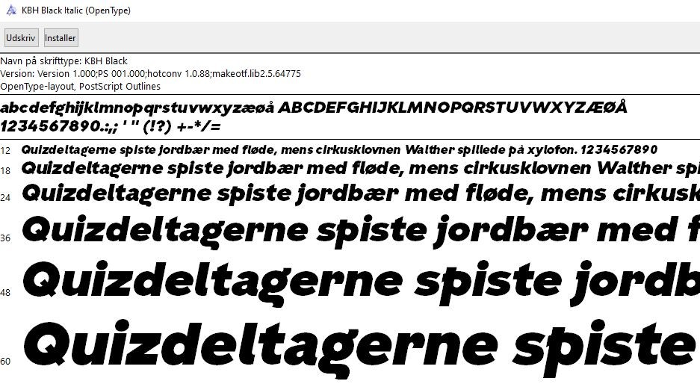

Skrifttypen: KBH
Vi anbefaler skrifttypen KBH anvendes ved layout af programmer.
Skrifttypen kan downloades på KK’s hjemmeside via følgende link: https://design.kk.dk/download
Den enkelte skrifttype kan herefter
åbnes og installeres
Vigtigt!
Skrifttypen KBH tilhører Københavns Kommune og må udelukkende bruges af værter
som kommunikerer på vegne af kommunen.

Slide 6








































Ikoner
Kopier og indsæt gerne én eller flere af nedenstående figurer til dit layout. Redigér evt. størrelse og farve i fanen ”Grafikformat”. Har du ønsker til et ikon, så send din forespørgsel til os.

Slide 7





Bølger og bobler
Kopier og indsæt gerne én eller flere af nedenstående figurer til dit layout. Redigér evt. størrelse og farve i fanen ”Grafikformat”.

Slide 8












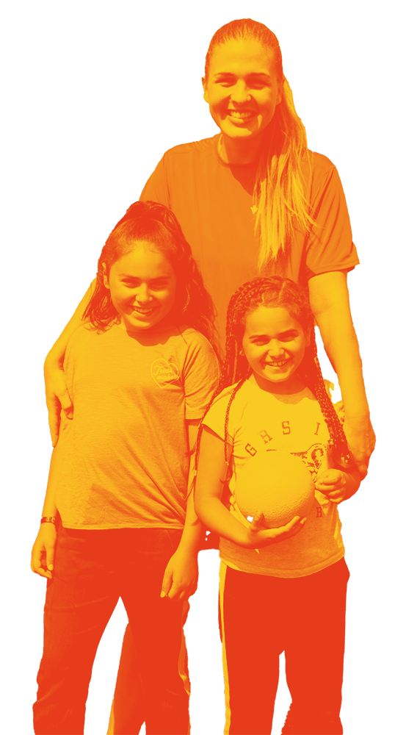
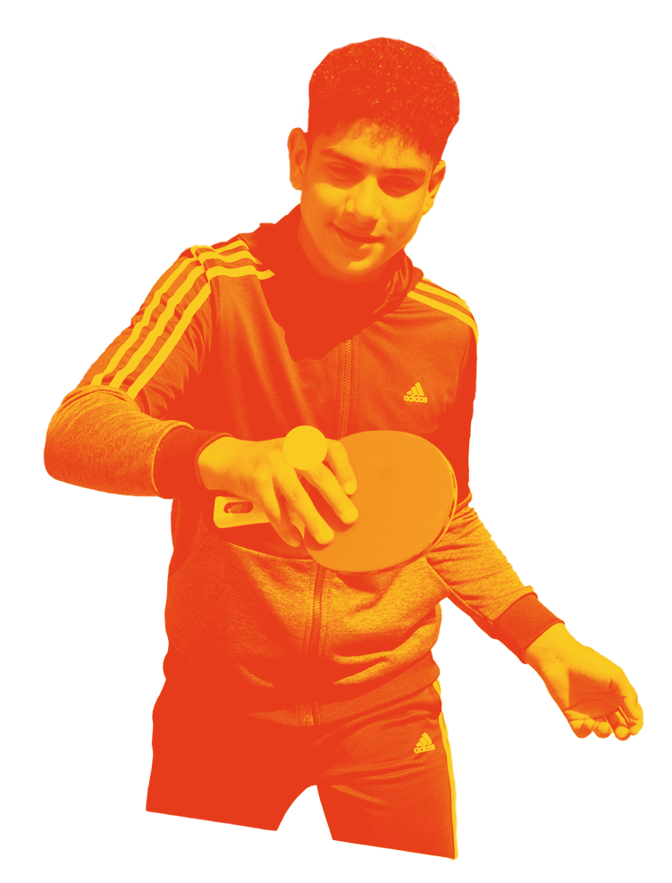




Fritlagte billeder
Kopier og indsæt gerne én eller flere af nedenstående fritlagte billeder til dit layout.

Slide 9
Deadlines
Senest en måned før FerieCamp starter skal vi modtage jeres færdige program i pdf-format eller som PowerPoint fil. Hvis I vil have os til at kigge det igennem, så send det i god tid.
I samme omgang skal vi også modtage jeres program som fritekst i Word. Teksten skal som minimum indeholde samme information som det layoutede program, og have en kort beskrivelse af aktivitetens indhold. Det er et lovkrav, at information på vores hjemmeside skal kunne læses op af computeren (fx for folk med nedsat syn), hvilket ikke kan lade sig gøre i de layoutede programmer.
I skal selv stå for at få trykt jeres programmer og flyers, samt at få det distribueret bredt ud i jeres lokalområde.

Slide 10
Københavns Kommune
Brug for hjælp?
- Kontakt FerieCamp sekretariatet på + 45 20 33 75 20

